Slide 1
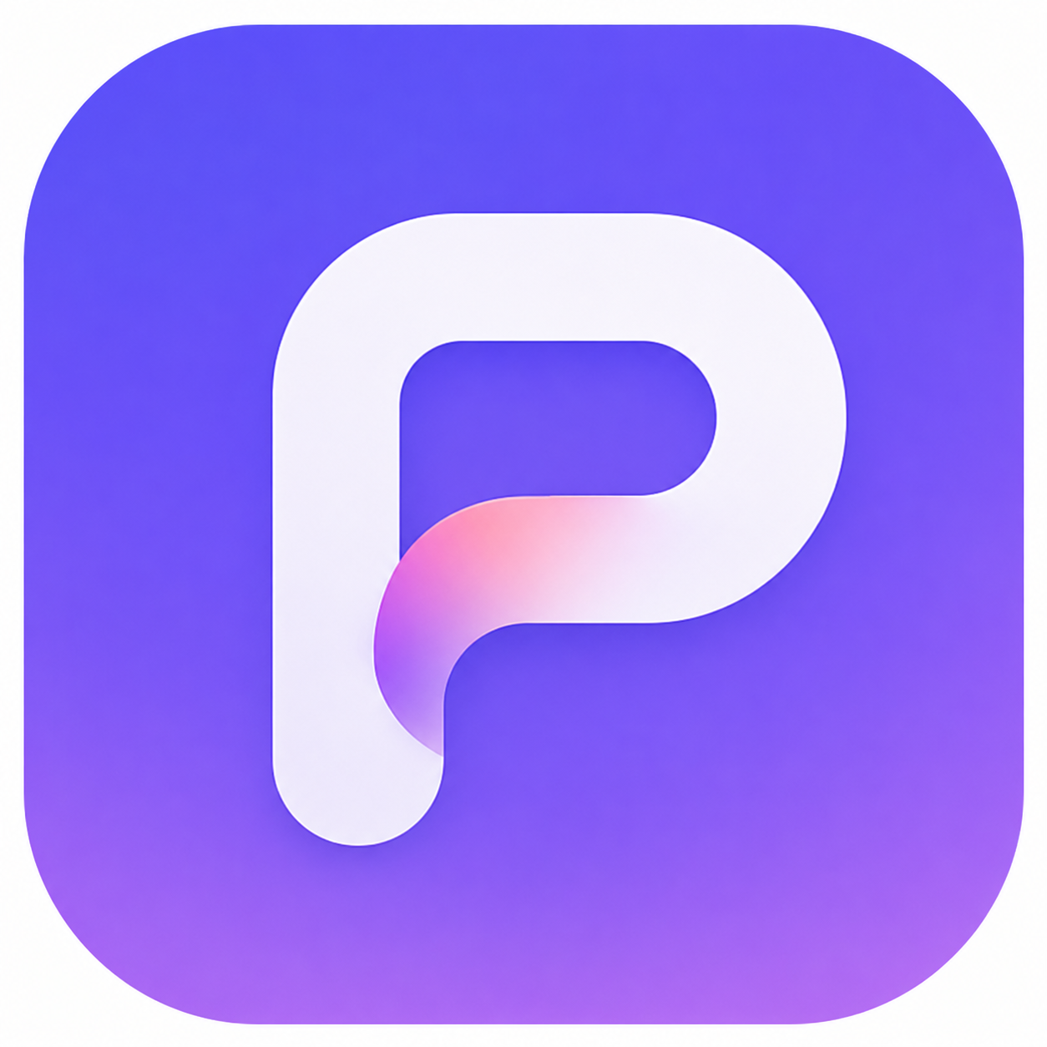
PaperSwipe
AI 驱动的论文发现与阅读管理工具
别再搜论文了，
开始刷论文。
What if Google Scholar felt like TikTok?
项目介绍 · PaperSwipe Team

Slide 2
痛点 · PAIN POINT
读论文最贵的成本，从来不是「读」，而是「找」
1
打开 Google Scholar，搜一个关键词，出来几千篇结果
2
打开第一篇，翻译摘要，看完关掉；打开第二篇……如此重复几十次
3
终于收藏了 20 篇论文，标签打好、文件夹建好，感觉自己很努力
4
最终真正读完的：0 篇
问题从来不是论文不够多，而是从「几千篇结果」到「值得读的那一篇」之间，
隔着太多重复、低效、几乎没有信息增量的体力劳动。
PaperSwipe · 别再搜论文了，开始刷论文
2

Slide 3
痛点拆解
被现有工具系统性忽视的五个问题
信息过载，检索低效
关键词式搜索召回几千篇结果，仍需逐篇点开详情页、翻看摘要才能判断相关性，交互方式老套繁琐，认知负荷极高
摘要阅读门槛高、耗时长
英文摘要专业术语密集，且主要面向论文 reviewer 撰写，未必直接体现论文的真实核心贡献；非母语用户还需反复翻译、追问细节，5~10 分钟才能判断一篇论文是否值得深读
收藏即遗忘
文献管理软件擅长「管理已收藏的」，但对「选出来之后什么时候读、按什么顺序读」完全没有解决方案，收藏夹变成论文坟场
热点感知滞后
需要每天刷 X/Twitter、逛 arXiv 才能感知领域动态，个人很难持续跟踪全球研究前沿，容易错过关键工作或重复造轮子
碎片化时间难以利用
精读离不开 PC 端整块时间，但「筛选值不值得读」完全可以用通勤、排队等碎片时间在手机上完成——现有工具却全是桌面形态，筛选反而挤占了宝贵的整块阅读时间
PaperSwipe · 别再搜论文了，开始刷论文
3

Slide 4
一个大胆的想法
如果找论文，
能像刷 TikTok 一样呢？
不用你输入关键词、翻几十页搜索结果、逐篇打开判断相关性。
AI 先理解你是谁、最近在研究什么、已经读过哪些论文，
然后直接把你最可能感兴趣的论文推到你面前——你只需要滑一下。
于是有了 PaperSwipe 🎉
PaperSwipe · 别再搜论文了，开始刷论文
4

Slide 5
产品方案
四个模块，闭环覆盖「发现 → 判断 → 归档 → 阅读 → 追踪热点」
01
02
03
04
Explore
Library
Schedule
Trending
AI 认识你，主动发现论文
划走的论文，有了真正的家
AI 帮你规划阅读，配合对话助手
今天，全世界都在看什么
PaperSwipe · 别再搜论文了，开始刷论文
5

Slide 6
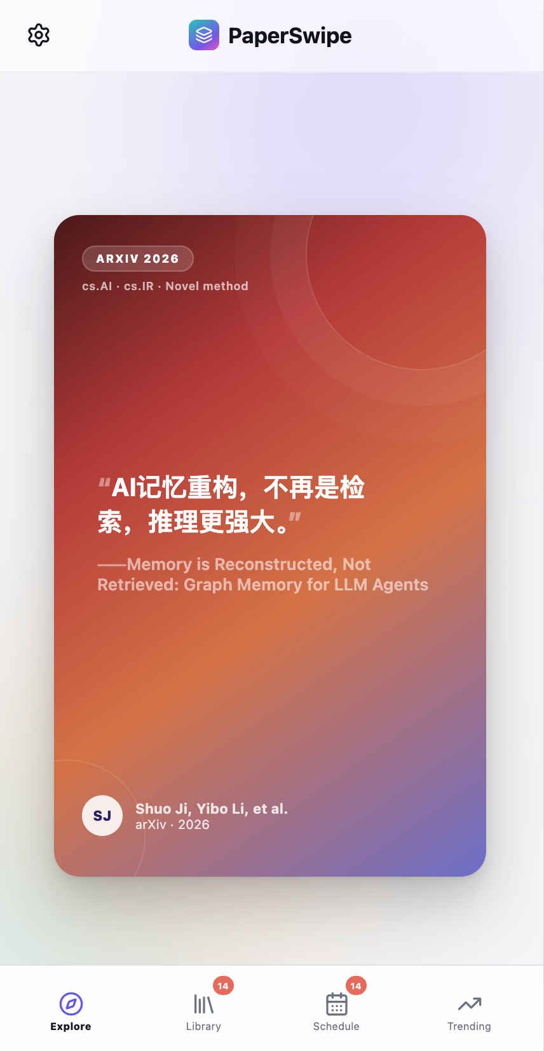
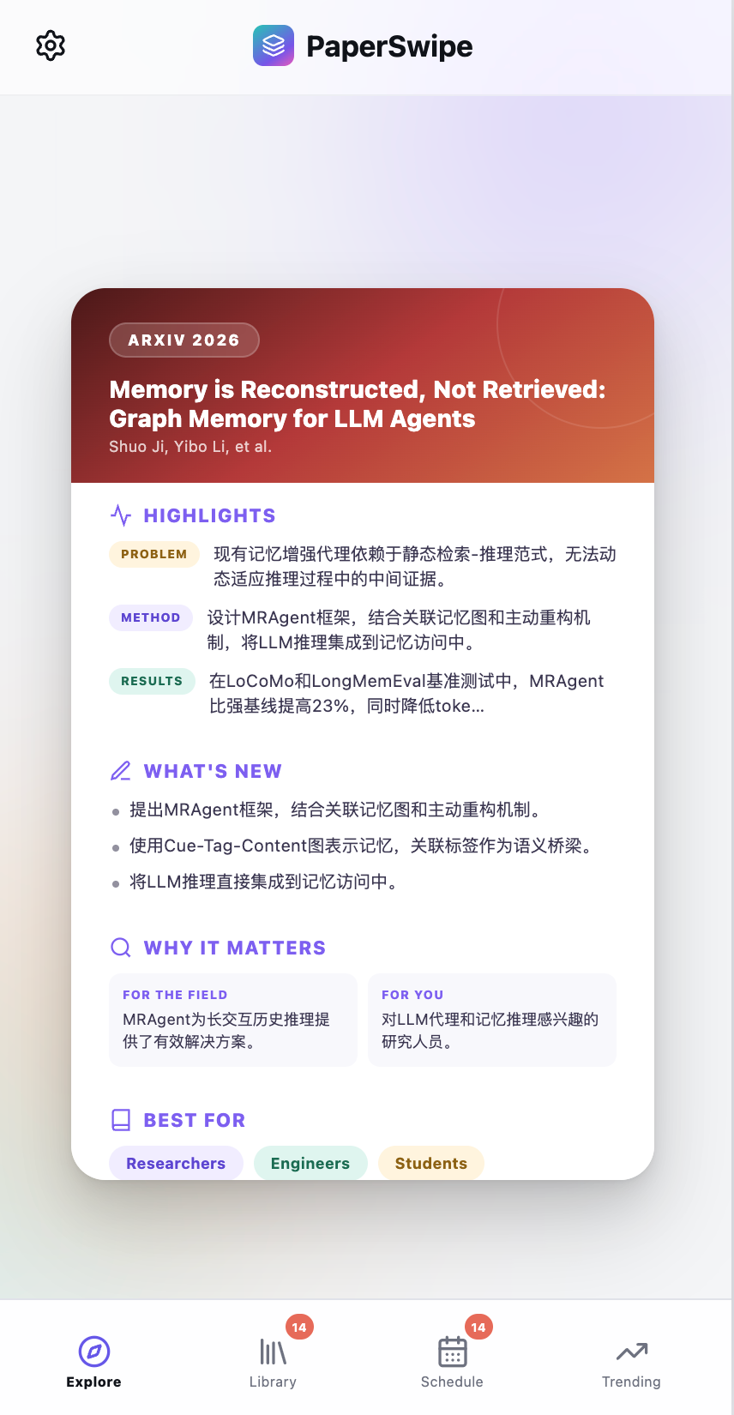
01 · Explore
AI 主动发现论文，四向滑动 5 秒完成判断
• AI 自动把研究方向拆解为精准检索词，实时联通 Semantic Scholar / arXiv / OpenAlex 等全球权威学术源进行检索
• 每篇论文生成双面知识卡片：正面一句话讲清核心贡献，背面拆解问题、方法、结果、创新点与推荐理由
• 四向滑动完成决策（左滑跳过、右滑收藏、上滑标重点、下滑标已读），同时支持按钮和方向键操作
• 结合用户画像与历史滑动行为，通过推荐算法持续迭代优化结果，越用越懂你的研究方向
PaperSwipe · 别再搜论文了，开始刷论文
6

Slide 7
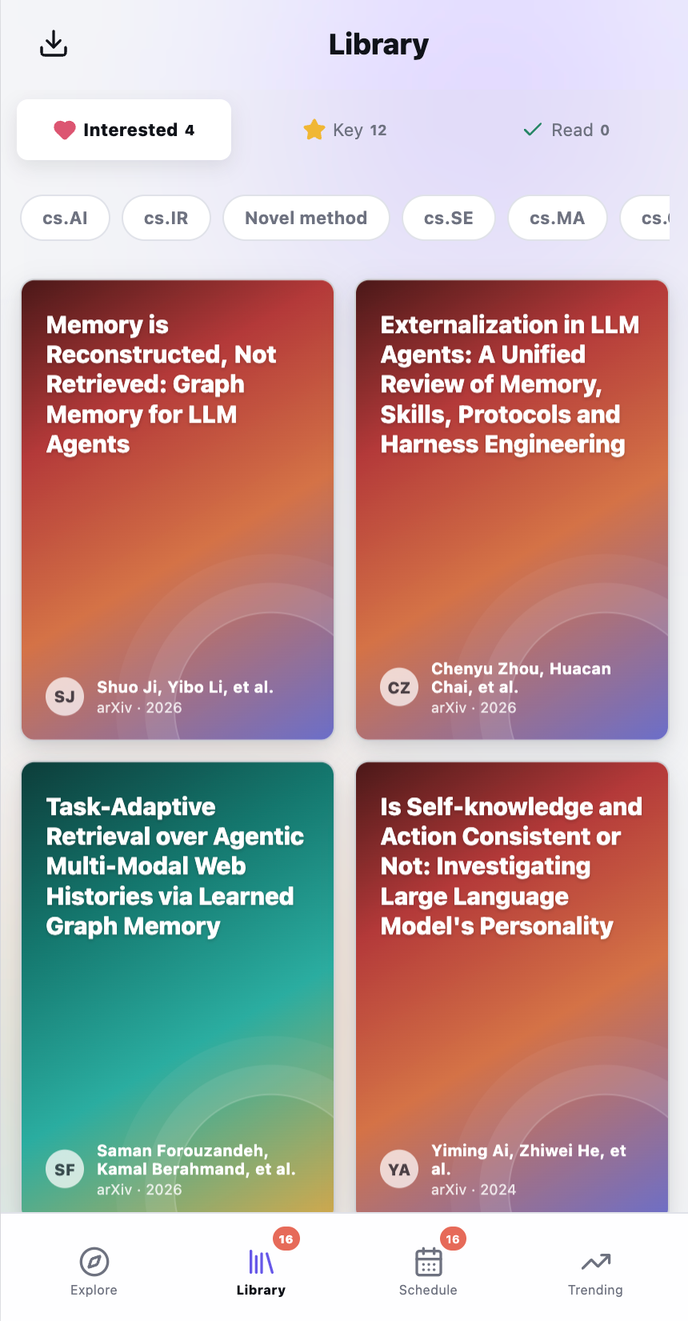
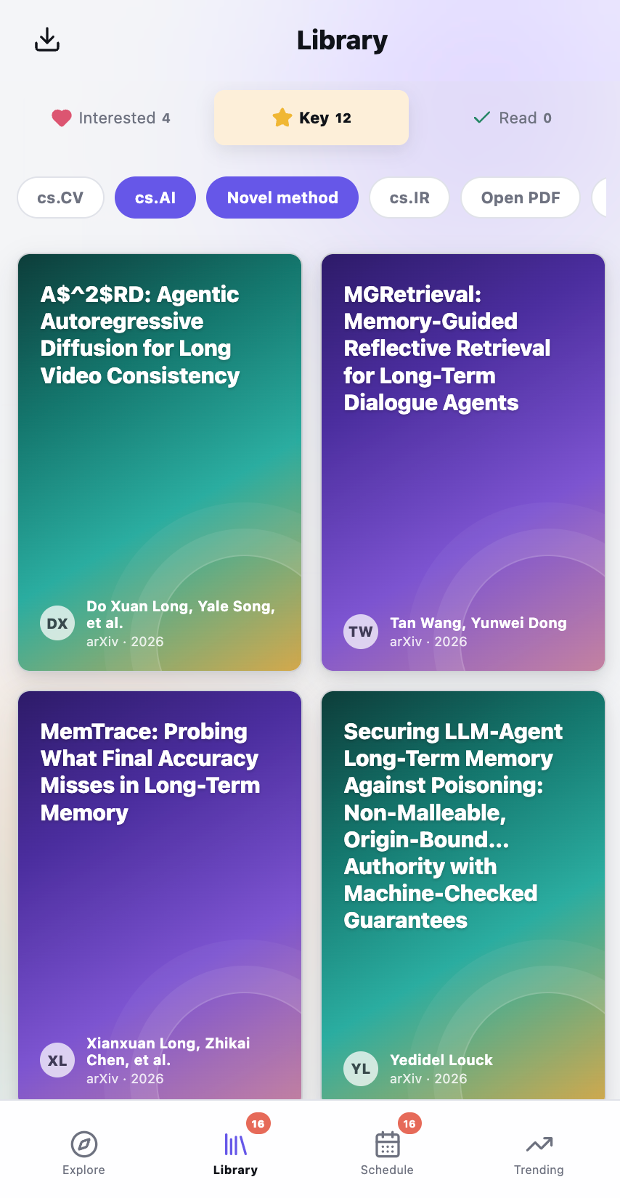
02 · Library
划走的每一篇论文，有了真正属于你的家
• 三栏自动分类（感兴趣 / 重点 / 已读），阅读进度一目了然
• AI 自动提炼主题标签，支持标签筛选，秒速定位历史论文
• 长按卡片可快速归档、删除，或一键安排进阅读日程
• 支持 BibTeX 导出与 Zotero 联动，无缝接入已有文献工作流
PaperSwipe · 别再搜论文了，开始刷论文
7

Slide 8
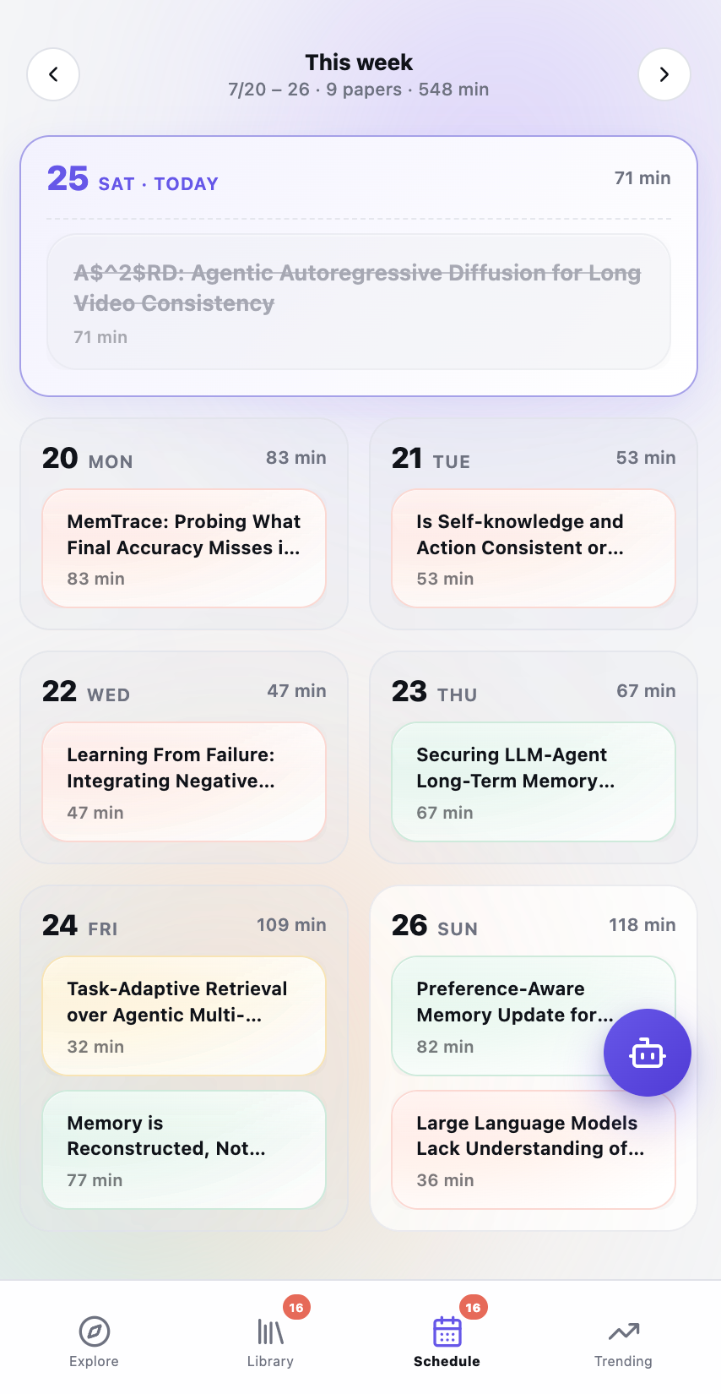
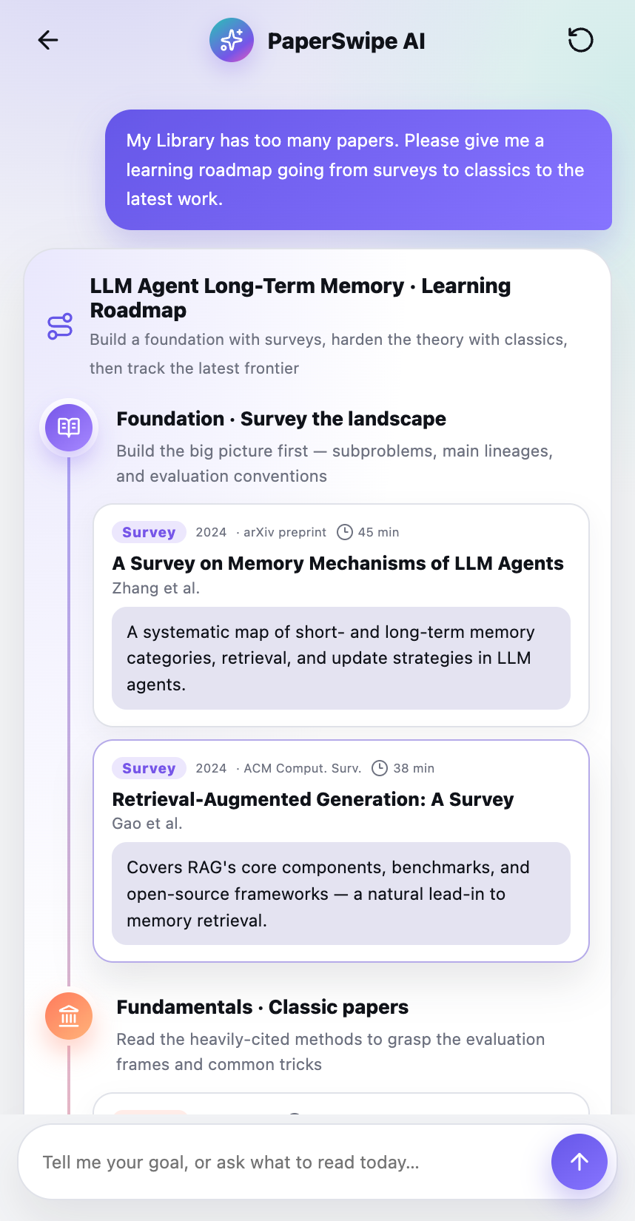
03 · Schedule & AI 助手
AI 帮你规划阅读，论文不再躺在收藏夹吃灰
• AI 自动规划阅读周计划，长按拖拽即可跨日期调整
• AI 对话助手与 Schedule 联通，可根据研究目标、DDL 和可投入时间自动排期
• 直接提问「今天最值得读哪篇？」，AI 秒回答案和理由
• 提问「帮我规划这个方向的阅读 roadmap」，AI 排出成体系的学习路径
PaperSwipe · 别再搜论文了，开始刷论文
8

Slide 9
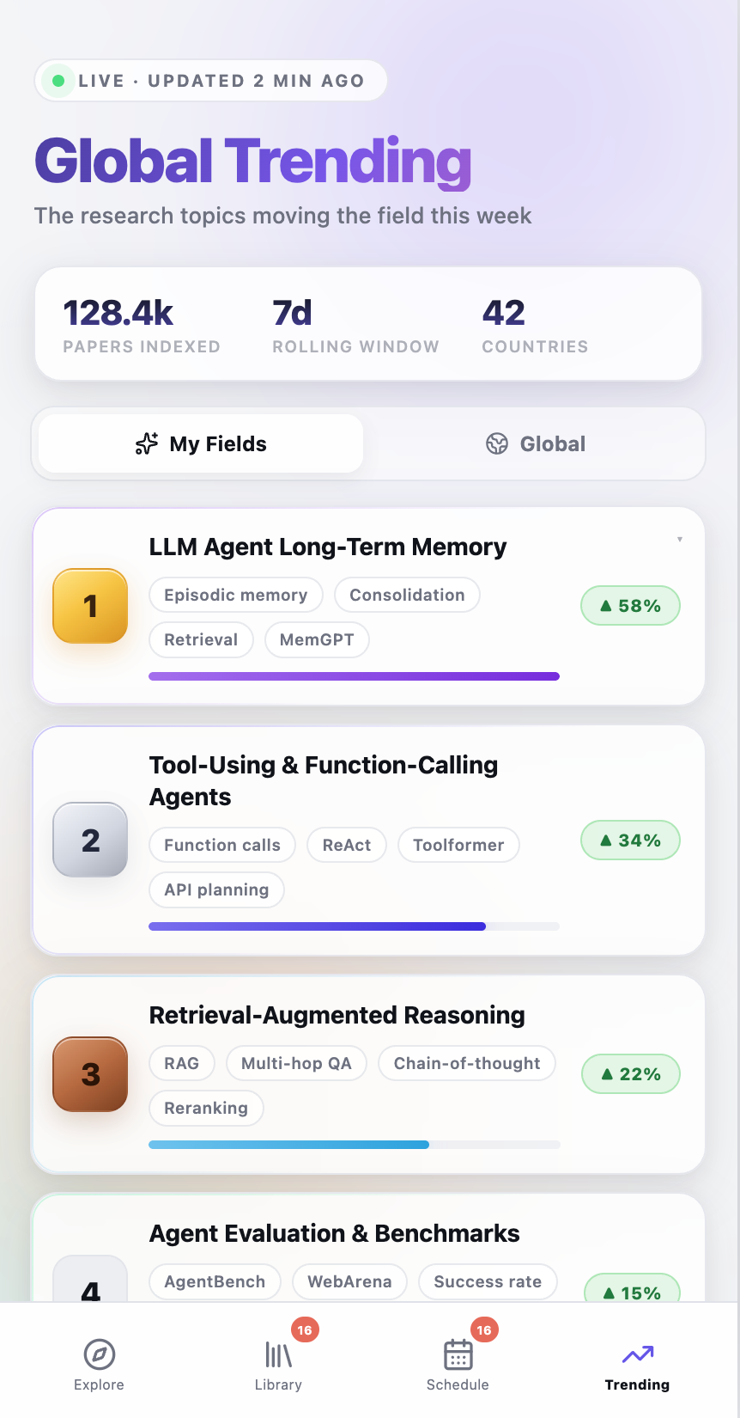
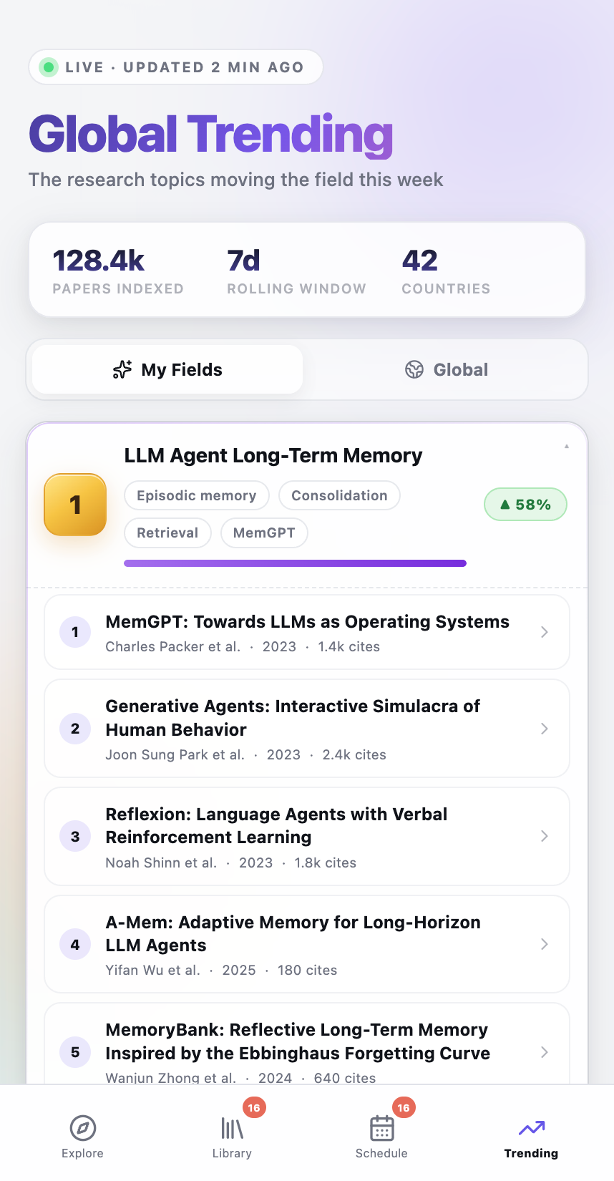
04 · Trending
今天，全世界都在看什么
• 实时全球研究热点榜，支持切换查看「本领域」或「全部领域」当下最火的 Topic
• 一键展开该 Topic 下最具代表性、最火的论文
• 重要论文引用飙升时第一时间提醒，永远站在信息最前沿
PaperSwipe · 别再搜论文了，开始刷论文
9

Slide 10
技术架构
工程效率优先的技术选型
当前形态：手机优先、零构建的 Web H5（打开即用，无需安装）；已基于 Capacitor 完成 iOS 端封装，
可在 iPhone 真机上直接调试运行，正推进真原生化以满足 App Store 商业化上架要求。
层级 | 技术方案
后端 | Go 语言编写，无外部数据库依赖，本地 JSON 原子写入持久化，服务器成本极低
数据源 | 同时对接 Semantic Scholar、arXiv、OpenAlex 三大权威学术源，自动降级容错
AI 能力 | 可插拔 OpenAI-compatible LLM 接口（当前对接智谱 GLM），无 Key 时自动降级为本地证据抽取，保证功能永远可用
前端 | 零构建原生 H5，移动端手势深度打磨（滑动判断、长按拖拽、防误触/防选中）
客户端化 | Capacitor 混合壳 + 原生 Haptics 震动反馈，具备向 iOS/Android 原生 App 演进的完整路径
PaperSwipe · 别再搜论文了，开始刷论文
10

Slide 11
竞争格局
唯一把「发现→判断→归档→阅读规划→热点追踪」做成一体化闭环的产品
类型 | 代表产品 | 局限
学术搜索引擎 | Google Scholar、Semantic Scholar 官网 | 仍是关键词搜索范式，判断效率完全依赖人工
文献管理软件 | Zotero、Mendeley、EndNote | 擅长管理已收藏文献，不解决「发现」与「何时读」问题
滑动式发现工具 | Zinote（个人开发者独立产品） | 仅实现「按话题抓取摘要+滑动」单点功能，无 Library / Schedule / Trending 等配套生态，停留在 Demo 层面
PaperSwipe | — | 发现 + 判断 + 归档 + 阅读规划 + 热点追踪，移动端一体化闭环
现有产品之间高度割裂——用户需要同时打开 Google Scholar 搜索、翻译工具理解摘要、
Zotero 管理收藏、Twitter 追踪热点，PaperSwipe 用一个 App 把这条链路完全打通。
PaperSwipe · 别再搜论文了，开始刷论文
11

Slide 12
市场机会
一个规模足够大、且持续增长的市场
880万+
388万+
20万+/年
全球科研人员数量
（UNESCO 数据）
中国在读研究生规模
（教育部 2023 年数据）
arXiv 年新增论文提交量
较十年前翻倍以上
"高频读论文、却缺乏高效发现工具"是一个规模足够大、且仍在持续增长的市场。
PaperSwipe 计划优先切入中文科研用户群体，验证付费与留存后再逐步向英文市场扩展。
PaperSwipe · 别再搜论文了，开始刷论文
12

Slide 13
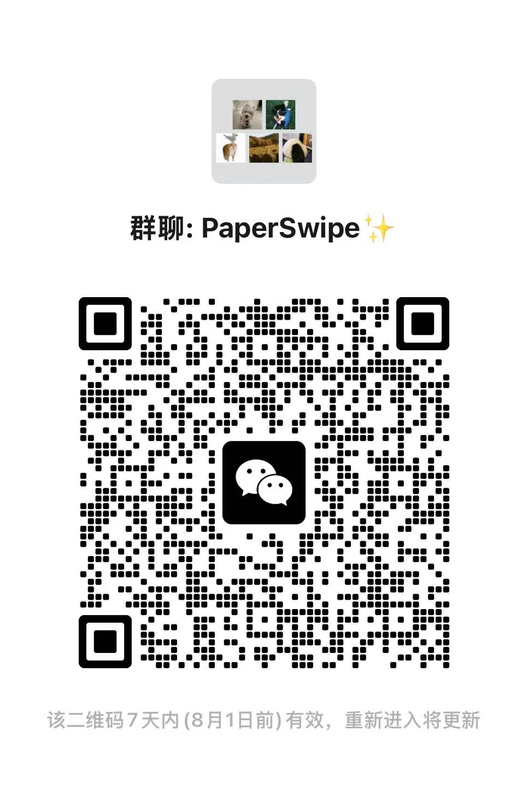
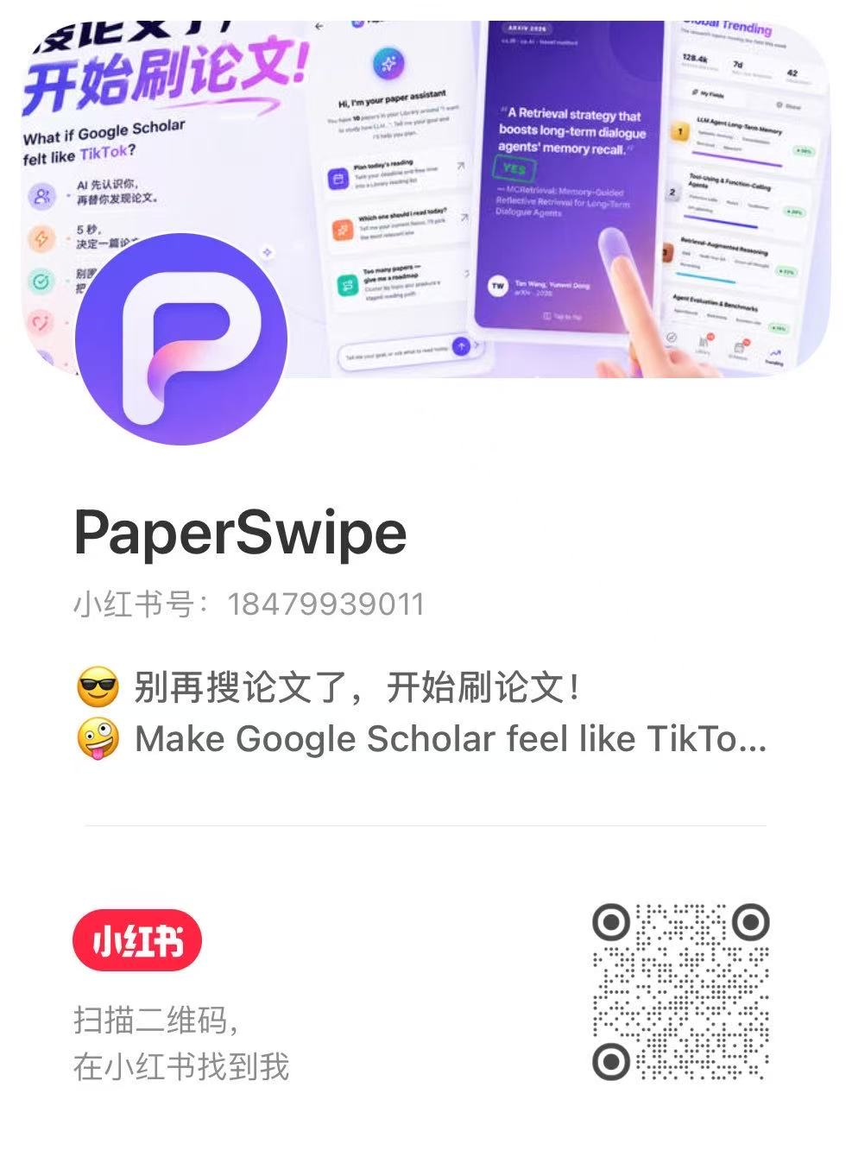
早期验证
真实用户已经在告诉我们：这是一个真痛点
• 黑客松路演现场收到大量用户正向认可：反复被验证的核心反馈是「这是一个真实痛点、我确实需要这样一个工具」
• 用户普遍认可「让枯燥的科研过程娱乐化、年轻化」这一产品理念
• 正在运营小红书账号，持续发布产品内容与使用场景，已收到大量积极反馈
• 验证了「科研 + 娱乐化交互」这一心智在真实用户中具备传播力，为规模化获客积累了初步的内容与渠道基础
PaperSwipe · 别再搜论文了，开始刷论文
13

Slide 14
商业模式
Freemium 订阅制为主线，多层收入曲线
收入来源 | 目标用户 | 说明
Pro 订阅（核心） | 高频研究生 / 科研人员 | 无限量发现、AI 阅读规划与对话助手、更高质量摘要，App Store/Google Play 标准订阅制内购
机构/实验室版 | 高校实验室、企业研发团队 | 团队共享文献库、管理者仪表盘，按坐席数订阅
数据与 API 授权 | 出版方、文献管理工具 | 基于热点追踪能力，输出趋势报告或开放检索/推荐 API
生态联动（远期） | Zotero 等工具、学术会议/期刊 | 导出/联动场景中的轻量级合作分佣或联合推广
免费层保证核心体验可用，作为获客与口碑传播基本盘；Pro 订阅层解锁无限量发现、
智能排期与对话助手、多设备同步等——高频刚需 + 按量计费成本结构，是健康的商业模式。
PaperSwipe · 别再搜论文了，开始刷论文
14

Slide 15
目前进展 & 未来计划
MVP 已跑通，下一步是规模化增长
目前进展
阶段 | 关键目标
Phase 1·已完成 | 核心 MVP 全功能闭环，早期种子用户验证
Phase 2·0~6个月 | 账号体系与多租户后端；iOS 真原生化上架；接入订阅制内购
Phase 3·6~12个月 | Android 原生 App；PDF 全文解析；机构/实验室团队版；开放 API
Phase 4·12个月+ | 海外市场扩张；出版方数据合作；领域热点报告等数据增值服务
✓ 核心 MVP 全功能闭环已上线（四大模块全部跑通）
✓ 支持标签筛选、BibTeX/Zotero 导出
✓ 移动端交互细节大量打磨，产品完成度达可对外测试成熟度
✓ 完成 iOS 端 Capacitor 封装，可在真机调试运行
✓ 已启动小红书/微信社群早期运营
PaperSwipe · 别再搜论文了，开始刷论文
15

Slide 16
团队介绍
小而精，全栈能力覆盖完整
产品与前端
后端与数据库开发
运营宣传
产品定义、功能与交互设计、H5 前端开发、iOS 原生化落地
Go 后端架构、多学术源检索与自动降级、AI 摘要与推荐策略、数据存储与状态管理
用户增长、社区运营（小红书/微信社群）、产品宣传物料与路演、用户反馈收集与闭环
团队成员均有扎实工程背景与真实科研/读论文经历——PaperSwipe 本质上是团队
「为自己造工具」后发现的强共性需求，这也是我们对 PMF 有信心的原因之一。
PaperSwipe · 别再搜论文了，开始刷论文
16

Slide 17
融资需求
启动天使轮/种子轮，从 MVP 迈向规模化增长
用途 | 占比 | 说明
研发投入 | 40% | 多租户后端、iOS/Android 原生化、订阅内购接入、PDF 全文解析
服务器与 API 成本 | 20% | LLM 摘要调用、学术源检索、图片生成等按量计费成本
市场推广与获客 | 25% | 高校社群运营、内容营销、KOL 合作、应用商店 ASO
团队扩编 | 10% | 优先补强后端工程与增长/运营岗位
合规与其他 | 5% | 应用商店合规审核、法务、财务等基础运营开支
里程碑：iOS App 正式上架 App Store；Pro 订阅转化率达到健康水平；
建立稳定次周/次月留存曲线；完成至少 1 个高校实验室/企业机构版试点合作。
PaperSwipe · 别再搜论文了，开始刷论文
17

Slide 18
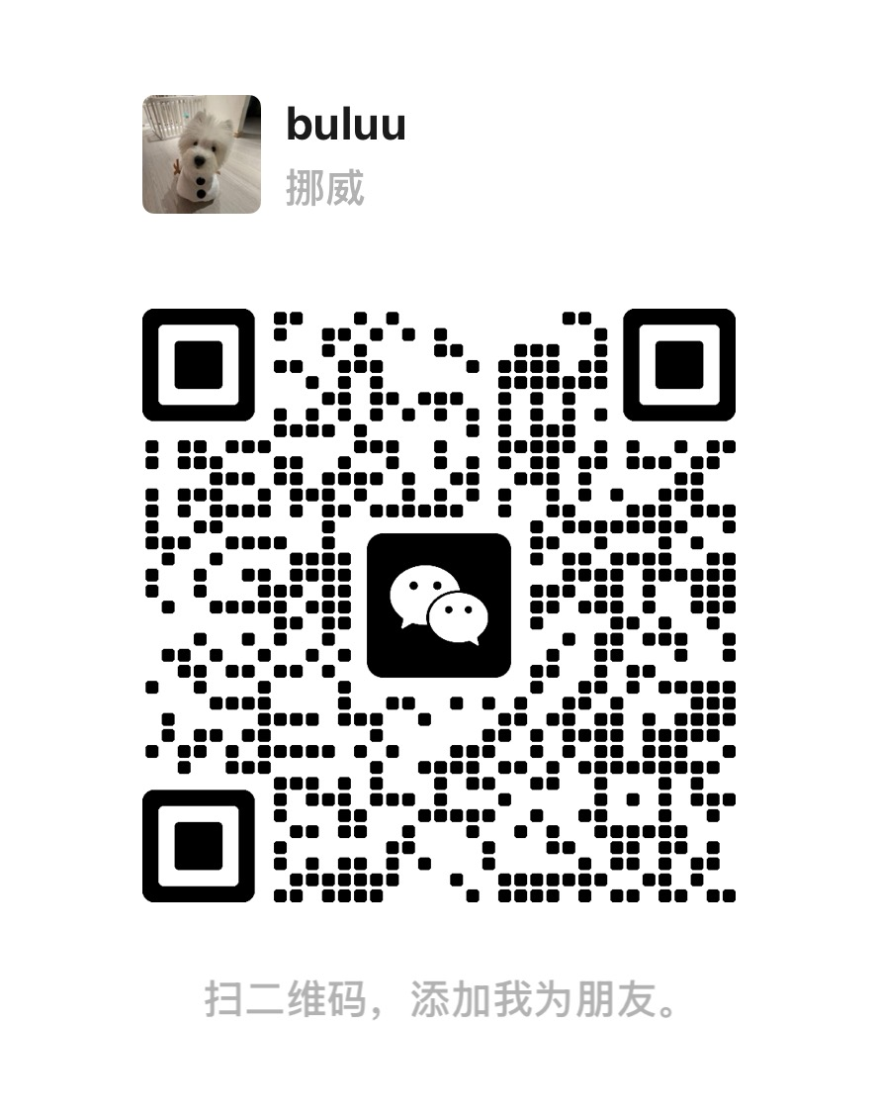
把「找论文」的力气，还给「读论文」本身。
传统方式：搜索、翻页、翻译、收藏、然后忘记。
PaperSwipe：AI 帮你发现、5 秒帮你判断、自动帮你安排。
小红书
用户群
Creator 微信
关注产品更新与幕后花絮
加入用户群一起聊 idea
合作/内测申请，24 小时内回复
© PaperSwipe — Discover, not Search.
PaperSwipe · 别再搜论文了，开始刷论文
18

